Slide 1

HTML5前端开发
—— 王妮

Slide 2
第十四章 弹性盒与媒体查询

Slide 3
本章学习目标
1
怪异盒模型的简介
2
弹性盒模型
3
媒体查询的概念及应用
Responsive Web Design 响应式设计布局概念
4
5
CSS3多列

Slide 4
第十四章 弹性盒与媒体查询
3
媒体查询的概念及应用
1、媒体查询的引用方法及应用场合
什么是媒体查询？
媒体查询可以让我们根据设备显示器的特性（如视口宽度、屏幕比例、设备方向：横向或纵向）为其设定CSS样式，媒体查询由媒体类型和一个或多个检测媒体特性的条件表达式组成。媒体查询中可用于检测的媒体特性有 width 、 height 和 color （等）。使用媒体查询，可以在不改变页面内容的情况下，为特定的一些输出设备定制显示效果。
为什么响应式设计需要媒体查询？
如果没有CSS3的媒体查询模块，就不能针对设备特性（如视口宽度）设置特定的CSS样式

Slide 5
第十四章 弹性盒与媒体查询
@media screen and (max-width:720px) and (min-width:320px){
body{
background-color:red;
}
}
@media screen and (max-width:320px){
body{
background-color:blue;
}
}

Slide 6
第十四章 弹性盒与媒体查询
该段媒体查询的意思是：
当设备屏幕宽度在320px——720px之间时，媒体查询中body的背景色（background-color:red;）会重叠之前的body背景色，
当设备屏幕宽度在320px以下时，媒体查询中body的body背景色（background-color:blue;）会重叠之前的body背景色；

Slide 7
第十四章 弹性盒与媒体查询
2、常用 media query 和 CSS 属性集合
如何使用媒体查询？
使用 @media 查询，你可以针对不同的媒体类型定义不同的样式。
@media 可以针对不同的屏幕尺寸设置不同的样式，特别是如果你需要设置设计响应式的页面，@media 是非常有用的。
当你重置浏览器大小的过程中，页面也会根据浏览器的宽度和高度重新渲染页面。

Slide 8
第十四章 弹性盒与媒体查询
语法一： | @media mediatype and|not|only (media feature) { CSS-Code; }
语法二： | 针对不同的媒体使用不同 stylesheets <link rel="stylesheet" media="mediatype and|not|only (media feature)" href="mystylesheet.css">

Slide 9
第十四章 弹性盒与媒体查询
最大宽度max-width
“max-width”是媒体特性中最常用的一个特性，其意思是指媒体类型小于或等于指定的宽度时，样式生效。如：
@media screen and (max-width:480px){
.ads { display:none; }
}
上面表示的是：当屏幕小于或等于480px时,页面中的广告区块（.ads）都将被隐藏。

Slide 10
第十四章 弹性盒与媒体查询
最小宽度min-width
“min-width”与“max-width”相反，指的是媒体类型大于或等于指定宽度时，样式生效。
@media screen and (min-width:900px){
.wrapper{width: 980px;}
}
上面表示的是：当屏幕大于或等于900px时，容器“.wrapper”的宽度为980px。

Slide 11
第十四章 弹性盒与媒体查询
c. 多个媒体特性使用
Media Queries可以使用关键词"and"将多个媒体特性结合在一起。也就是说，一个Media Query中可以包含0到多个表达式，表达式又可以包含0到多个关键字，以及一种媒体类型。
当屏幕在600px~900px之间时，body的背景色渲染为“#f5f5f5”，如下所示。
@media screen and (min-width:600px) and (max-width:900px){
body {background-color:#f5f5f5;}
}

Slide 12
第十四章 弹性盒与媒体查询
设备屏幕的输出宽度Device Width
在智能设备上，例如iPhone、iPad等，还可以根据屏幕设备的尺寸来设置相应的样式（或者调用相应的样式文件）。同样的，对于屏幕设备同样可以使用“min/max”对应参数，如“min-device-width”或者“max-device-width”。
<link rel="stylesheet" media="screen and (max-device-width:480px)" href="iphone.css" />
上面的代码指的是“iphone.css”样式适用于最大设备宽度为480px，比如说iPhone上的显示，这里的“max-device-width”所指的是设备的实际分辨率，也就是指可视面积分辨率。

Slide 13
第十四章 弹性盒与媒体查询
only关键词
only用来指定某种特定的媒体类型，可以用来排除不支持媒体查询的浏览器。其实only很多时候是用来对那些不支持Media Query但却支持Media Type的设备隐藏样式表的。其主要有：支持媒体特性的设备，正常调用样式，此时就当only不存在；表示不支持媒体特性但又支持媒体类型的设备，这样就会不读样式，因为其先会读取only而不是screen；另外不支持Media Queries的浏览器，不论是否支持only，样式都不会被采用。

Slide 14
第十四章 弹性盒与媒体查询
如:
<link rel="stylesheet" media="only screen and (max-device-width:240px)" href="android240.css" />
在Media Query中如果没有明确指定Media Type，那么其默认为all，如：
<link rel="stylesheet" media="(min-width:701px) and (max-width:900px)" href="mediu.css" />
另外在样式中，还可以使用多条语句来将同一个样式应用于不同的媒体类型和媒体特性中，指定方式如下所示。
<link rel="stylesheet" type="text/css" href="style.css" media="handheld and (max-width:480px), screen and (min-width:960px)" />
上面代码中style.css样式被用在宽度小于或等于480px的手持设备上，或者被用于屏幕宽度大于或等于960px的设备上。

Slide 15
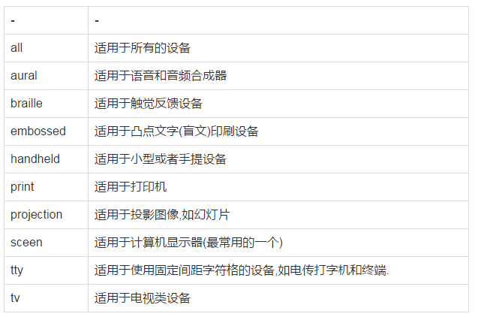
第十四章 弹性盒与媒体查询
3、常用 media query 设备特性
media query 语法格式中支持设备如下:

Slide 16
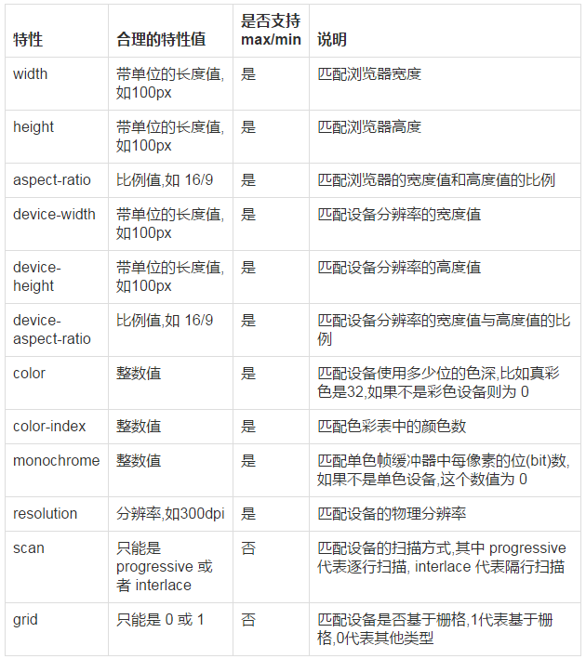
第十四章 弹性盒与媒体查询
media query 语法格式中设备特性如下:

Slide 17
第十四章 弹性盒与媒体查询
案例一

Slide 18
第十四章 弹性盒与媒体查询
案例二

Slide 19
第十四章 弹性盒与媒体查询
4
Responsive Web Design 响应式设计布局概念
1、Responsive 设计特点
什么是响应式设计呢？维基百科是这样对响应式作的描述：“Responsive设计简单的称为RWD，是精心提供各种设备都能浏览网页的一种设计方法，RWD能让你的网页在不同的设备中展现不同的设计风格。”从这一点描述来说，RWD不是流体布局，也不是网格布局，而是一种独特的网页设计方法。响应式设计要考虑元素布局的秩序，而且还需要做到“有求必应”，那就需要满足以下三个条件：
网站必须建立灵活的网格基础；
引用到网站的图片必须是可伸缩的；
不同的显示风格，需要在Media Queries上写不同的样式。

Slide 20
第十四章 弹性盒与媒体查询
2、Responsive 中的术语
a.流体网格
流体网格是一个简单的网格系统，这种网格设计参考了流体设计中的网格系统，将每个网格格子使用百分比单位来控制网格大小。这种网格系统最大的好处是让你的网格大小随时根据屏幕尺寸大小做出相对应的比例缩放。

Slide 21
第十四章 弹性盒与媒体查询
b.弹性图片
弹性图片指的是不给图片设置固定尺寸，而是根据流体网格进行缩放，用于适应各种网格的尺寸。而实现方法是比较简单，一句代码就能搞定的事情。
img {max-width:100%;}
为每一个断点提供不同的图片，这是一个比较头痛的事情，因为Media Queries并不能改变图片“src”的属性值，那有没有办分法可以解决呢？可以参考一下下面的解决方法。使用background-image给元素使用背景图片，显示/隐藏父元素，给父元素使用不同的图片，然后通过Media Queries来控制这些图片显示或隐藏。

Slide 22
第十四章 弹性盒与媒体查询
来看一个断点解决图片自适应的例子。
<img src="image.jpg" data-src-600px="image-600px.jpg" data-src-800px="image-800px.jpg" alt="" />
对应的CSS代码：
@media (min-device-width:600px){
img[data-src-600px]{ content: attr(data-src-600px,url); }
}
@media (min-device-width:800px){
img[data-src-800px] { content:attr(data-src-800px,url); }
}

Slide 23
第十四章 弹性盒与媒体查询
c.媒体查询
媒体查询在CSS3中得到了强大的扩展。使用这个属性可以让你的设计根据用户终端设备适配对应的样式。这也是响应式设计中最为关键的。可以说Responsive设计离开了Medial Queries就失去了他生存的意义。简单的说媒体查询可以根据设备的尺寸，查询出适配的样式。Responsive设计最关注的就是：根据用户的使用设备的当前宽度，你的Web页面将加载一个备用的样式，实现特定的页面风格。

Slide 24
第十四章 弹性盒与媒体查询
d.屏幕分辨率
屏幕分辨简单点说就是用户显示器的分辨率，深一点说，屏幕分辨率指的是用户使用的设备浏览您的Web页面时的显示屏幕的分辨率，比如说智能手机浏览器、移动电脑浏览器、平板电脑浏览器和桌面浏览器的分辨率。Responsive设计利用Media Queries属性针对浏览器使用的分辨率来适配对应的CSS样式。因此屏幕分辨率在Responsive设计中是一个很重要的东西，因为只有知道Web页面要在哪种分辨率下显示何种效果，才能调用对应的样式。

Slide 25
第十四章 弹性盒与媒体查询
e.主要断点
主要断点，在Web开发中是一个新词，但对于Responsive设计中是一个很重要的一部分。简单的描述就是，设备宽度的临界点。在Media Queries中，其中媒体特性“min-width”和“max-width”对应的属性值就是响应式设计中的断点值。简单点说，就是使用主要断点和次要断点，创建媒体查询的条件。而每个断点会对应调用一个样式文件（或者样式代码），如下图所示：

Slide 26
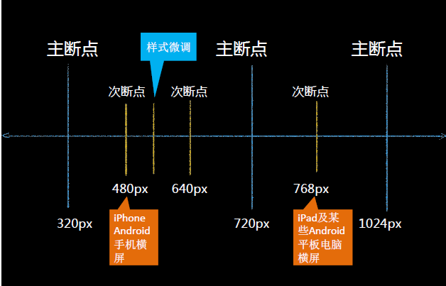
第十四章 弹性盒与媒体查询
综合下来，设置断点应把握三个要点：
满足主要的断点；有可能的话添加一些别的断点；设置高于1024的桌面断点。

Slide 27
第十四章 弹性盒与媒体查询
3. Responsive布局技巧
在Responsive布局中，可以毫无保留的丢弃： 第一， 尽量少用无关紧要的div； 第二，不要使用内联元素（inline）； 第三，尽量少用JS或flash； 第四，丢弃没用的绝对定位和浮动样式； 第五，摒弃任何冗余结构和不使用100%设置。

Slide 28
第十四章 弹性盒与媒体查询
4.Meta标签定义
在响应式设计页面中，需要插入meta标签。meta标签被称为可视区域meta标签，其使用方法如下。
<meta name=”viewport” content=”” />
例如：
<meta name="viewport" content="width=device-width" />

Slide 29
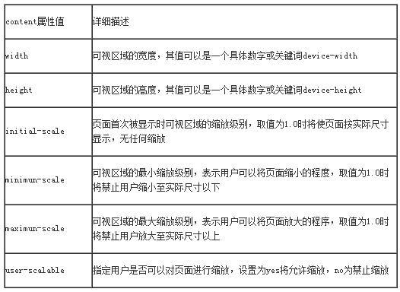
第十四章 弹性盒与媒体查询
在content属性中主要包括以下属性值，用来处理可视区域。

Slide 30
第十四章 弹性盒与媒体查询
在实际项目中，为了让Responsive设计在智能设备中能显示正常，也就是浏览Web页面适应屏幕的大小，显示在屏幕上，可以通过这个可视区域的meta标签进行重置，告诉他使用设备的宽度为视图的宽度，也就是说禁止其默认的自适应页面的效果，具体设置如下：
<meta name=”viewport” content=”width=device-width,initial-scale=1.0” />
另外一点，由于Responsive设计是结合CSS3的Media Queries属性，才能尽显Responsive设计风格，但大家都清楚，在IE6-8中完全是不支持CSS3 Media。为了让IE6-8支持Media Queries属性，很有必要在IE9以下的浏览器中加上以下脚本：
<!—[if lt IE9]> <script src=http://css3-mediaqueries-js.googlecode.com/svn/trunk/css3-mediaqueries.js></script> ​<![endif]>

Slide 31
第十四章 弹性盒与媒体查询
5、 Responsive设计——不同设备的分辨率设置
下面我们一起来看看CSS3 Meida Queries在标准设备上的运用，大家可以把这些样式加到你的样式文件中，或者单独创建一个名为“responsive.css”文件，并在相应的条件中写上你的样式，让他适合你的设计需求：
1.1024px显屏
@media screen and (max-width : 1024px) { /* 样式写在这里 */ }
2.800px显屏
@media screen and (max-width : 800px) { /* 样式写在这里 */ }
3.640px显屏
@media screen and (max-width : 640px) { /* 样式写在这*/ }

Slide 32
第十四章 弹性盒与媒体查询
4.iPad横板显屏
@media screen and (max-device-width: 1024px) and (orientation: landscape) {/* 样式写在这 */ }
5.iPad竖板显屏
@media screen and (max-device-width: 768px) and (orientation: portrait) { /* 样式写在这 */ }
6.iPhone 和 Smartphones
@media screen and (min-device-width: 320px) and (min-device-width: 480px) { /* 样式写在这 */ }

Slide 33
第十四章 弹性盒与媒体查询
5
CSS3 多列布局
CSS3中新出现的多列布局(multi-column)是传统HTML网页中块状布局模式的有力扩充。这种新语法能够让WEB开发人员轻松的让文本呈现多列显示。我们知道，当一行文字太长时，读者读起来就比较费劲，有可能读错行或读串行；人们的视点从文本的一端移到另一端、然后换到下一行的行首，如果眼球移动浮动过大，他们的注意力就会减退，容易读不下去。所以，为了最大效率的使用大屏幕显示器，页面设计中需要限制文本的宽度，让文本按多列呈现，就像报纸上的新闻排版一样。
但是在CSS3的多列布局(columns)语法功能出现之前，人们如果想让文本呈多列显示，要么使用绝对定位，手动给文本分段落，或者使用JS脚本等，而新语法的出现，彻底改变了这样的局面。

Slide 34
第十四章 弹性盒与媒体查询
1、CSS3 多列布局基本属性
column-count：规定元素应该被分隔的列数。
column-fill：规定如何填充列。
column-gap：规定列之间的间隔。
column-rule：设置所有 column-rule-* 属性的简写属性。
column-rule-color：规定列之间规则的颜色。
column-rule-style：规定列之间规则的样式。
column-rule-width：规定列之间规则的宽度。
column-span：规定元素应该横跨的列数。
column-width：规定列的宽度。
columns：规定设置 column-width 和 column-count 的简写属性。

Slide 35
第十四章 弹性盒与媒体查询
2、CSS3 多列布局列宽属性
语法： | column-width: auto|length;
说明： | column-width 属性规定列的宽度。 auto：由浏览器决定列宽。 length：规定列的宽度。

Slide 36
第十四章 弹性盒与媒体查询
<style>
.newspaper
{
-moz-column-width:100px; /* Firefox */
-webkit-column-width:100px; /* Safari and Chrome */
column-width:100px;
}
</style>
<body>
<div class="newspaper">
人民网北京2月24日电 (记者 刘阳)国家发展改革委近日发出通知，决定自2月25日零时起将汽、柴油价格每吨分别提高300元和290元，折算到90号汽油和0号柴油（全国平均）每升零售价格分别提高0.22元和0.25元。
此次国内成品油价格调整幅度，是按照现行国内成品油价格形成机制，根据国际市场油价变化情况确定的。去年11月16日国内成品油价格调整以来，受市场预期欧美经济复苏前景向好以及中东局势持续动荡等因素影响，国际市场原油价格先抑后扬，2月上旬WTI和布伦特原油期货价格再次回升至每桶95美元和115美元以上。虽然近两日价格有所回落，但国内油价挂钩的国际市场三种原油连续22个工作日移动平均价格上涨幅度已超过4%，达到国内成品油价格调整的边界条件。
通知指出，这次成品油调价后，国家将按照已建立的补贴机制，继续对种粮农民、渔业（含远洋渔业）、林业、城市公交、农村道路客运（含岛际和农村水路客运）等给予补贴。同时，为保证市场物价基本稳定，防止连锁涨价，对与居民生活密切相关的铁路客运、城市公交、农村道路客运（含岛际和农村水路客运）价格不作调整。
通知要求，中石油、中石化、中海油三大公司要组织好成品油生产和调运，保持合理库存，加强综合协调和应急调度，保障成品油供应。各级价格主管部门要加大市场监督检查力度，依法查处不执行国家价格政策，以及囤积居奇、造谣惑众、合谋涨价、搭车涨价等违法行为，维护正常市场秩序。
</div>
</body>

Slide 37
第十四章 弹性盒与媒体查询
3、CSS3 多列布局列数属性
语法： | column-count: number|auto;
说明： | column-count 属性规定元素应该被划分的列数。 number：元素内容将被划分的最佳列数。 auto：由其他属性决定列数，比如 "column-width"。

Slide 38
第十四章 弹性盒与媒体查询
<style>
.newspaper
{
-moz-column-count:3; /* Firefox */
-webkit-column-count:3; /* Safari and Chrome */
column-count:3;
}
</style>
<body>
<div class="newspaper">
人民网北京2月24日电 (记者 刘阳)国家发展改革委近日发出通知，决定自2月25日零时起将汽、柴油价格每吨分别提高300元和290元，折算到90号汽油和0号柴油（全国平均）每升零售价格分别提高0.22元和0.25元。
此次国内成品油价格调整幅度，是按照现行国内成品油价格形成机制，根据国际市场油价变化情况确定的。去年11月16日国内成品油价格调整以来，受市场预期欧美经济复苏前景向好以及中东局势持续动荡等因素影响，国际市场原油价格先抑后扬，2月上旬WTI和布伦特原油期货价格再次回升至每桶95美元和115美元以上。虽然近两日价格有所回落，但国内油价挂钩的国际市场三种原油连续22个工作日移动平均价格上涨幅度已超过4%，达到国内成品油价格调整的边界条件。
通知指出，这次成品油调价后，国家将按照已建立的补贴机制，继续对种粮农民、渔业（含远洋渔业）、林业、城市公交、农村道路客运（含岛际和农村水路客运）等给予补贴。同时，为保证市场物价基本稳定，防止连锁涨价，对与居民生活密切相关的铁路客运、城市公交、农村道路客运（含岛际和农村水路客运）价格不作调整。
通知要求，中石油、中石化、中海油三大公司要组织好成品油生产和调运，保持合理库存，加强综合协调和应急调度，保障成品油供应。各级价格主管部门要加大市场监督检查力度，依法查处不执行国家价格政策，以及囤积居奇、造谣惑众、合谋涨价、搭车涨价等违法行为，维护正常市场秩序。
</div>
</body>

Slide 39
第十四章 弹性盒与媒体查询
4、CSS3 多列布局列间距属性
语法： | column-gap: length|normal;
说明： | column-gap 属性规定列之间的间隔。 length：把列间的间隔设置为指定的长度。 normal：规定列间间隔为一个常规的间隔。W3C 建议的值是 1em。

Slide 40
第十四章 弹性盒与媒体查询
<style>
.newspaper
{
-moz-column-count:3; /* Firefox */
-webkit-column-count:3; /* Safari and Chrome */
column-count:3;
-moz-column-gap:30px; /* Firefox */
-webkit-column-gap:30px; /* Safari and Chrome */
column-gap:30px;
}
</style>
<body>
<div class="newspaper">
人民网北京2月24日电 (记者 刘阳)国家发展改革委近日发出通知，决定自2月25日零时起将汽、柴油价格每吨分别提高300元和290元，折算到90号汽油和0号柴油（全国平均）每升零售价格分别提高0.22元和0.25元。
此次国内成品油价格调整幅度，是按照现行国内成品油价格形成机制，根据国际市场油价变化情况确定的。去年11月16日国内成品油价格调整以来，受市场预期欧美经济复苏前景向好以及中东局势持续动荡等因素影响，国际市场原油价格先抑后扬，2月上旬WTI和布伦特原油期货价格再次回升至每桶95美元和115美元以上。虽然近两日价格有所回落，但国内油价挂钩的国际市场三种原油连续22个工作日移动平均价格上涨幅度已超过4%，达到国内成品油价格调整的边界条件。
通知指出，这次成品油调价后，国家将按照已建立的补贴机制，继续对种粮农民、渔业（含远洋渔业）、林业、城市公交、农村道路客运（含岛际和农村水路客运）等给予补贴。同时，为保证市场物价基本稳定，防止连锁涨价，对与居民生活密切相关的铁路客运、城市公交、农村道路客运（含岛际和农村水路客运）价格不作调整。
通知要求，中石油、中石化、中海油三大公司要组织好成品油生产和调运，保持合理库存，加强综合协调和应急调度，保障成品油供应。各级价格主管部门要加大市场监督检查力度，依法查处不执行国家价格政策，以及囤积居奇、造谣惑众、合谋涨价、搭车涨价等违法行为，维护正常市场秩序。
</div>
</body></body>

Slide 41
第十四章 弹性盒与媒体查询
5、CSS3 多列布局列边框样式
语法： | column-rule-style: none|hidden|dotted|dashed|solid|double|groove|ridge|inset|outset;
说明： | column-rule-style 属性规定列之间的样式规则。 none：定义没有规则。 hidden：定义隐藏规则。 dotted：定义点状规则。 dashed：定义虚线规则。 solid：定义实线规则。 double：定义双线规则。 groove：定义 3D grooved 规则。该效果取决于宽度和颜色值。 ridge：定义 3D ridged 规则。该效果取决于宽度和颜色值。 inset：定义 3D inset 规则。该效果取决于宽度和颜色值。 outset：定义 3D outset 规则。该效果取决于宽度和颜色值。

Slide 42
第十四章 弹性盒与媒体查询
<style>
.newspaper
{
-moz-column-count:3; /* Firefox */
-webkit-column-count:3; /* Safari and Chrome */
column-count:3;
-moz-column-gap:40px; /* Firefox */
-webkit-column-gap:40px; /* Safari and Chrome */
column-gap:40px;
-moz-column-rule-style:dotted; /* Firefox */
-webkit-column-rule-style:dotted; /* Safari and Chrome */
column-rule-style:dotted;
}
</style>
<body>
<div class="newspaper">
人民网北京2月24日电 (记者 刘阳)国家发展改革委近日发出通知，决定自2月25日零时起将汽、柴油价格每吨分别提高300元和290元，折算到90号汽油和0号柴油（全国平均）每升零售价格分别提高0.22元和0.25元。
此次国内成品油价格调整幅度，是按照现行国内成品油价格形成机制，根据国际市场油价变化情况确定的。去年11月16日国内成品油价格调整以来，受市场预期欧美经济复苏前景向好以及中东局势持续动荡等因素影响，国际市场原油价格先抑后扬，2月上旬WTI和布伦特原油期货价格再次回升至每桶95美元和115美元以上。虽然近两日价格有所回落，但国内油价挂钩的国际市场三种原油连续22个工作日移动平均价格上涨幅度已超过4%，达到国内成品油价格调整的边界条件。
通知指出，这次成品油调价后，国家将按照已建立的补贴机制，继续对种粮农民、渔业（含远洋渔业）、林业、城市公交、农村道路客运（含岛际和农村水路客运）等给予补贴。同时，为保证市场物价基本稳定，防止连锁涨价，对与居民生活密切相关的铁路客运、城市公交、农村道路客运（含岛际和农村水路客运）价格不作调整。
通知要求，中石油、中石化、中海油三大公司要组织好成品油生产和调运，保持合理库存，加强综合协调和应急调度，保障成品油供应。各级价格主管部门要加大市场监督检查力度，依法查处不执行国家价格政策，以及囤积居奇、造谣惑众、合谋涨价、搭车涨价等违法行为，维护正常市场秩序。
</div>
</body></body>

Slide 43
第十四章 弹性盒与媒体查询
6、CSS3 多列布局跨列属性
语法： | column-span: 1|all;
说明： | column-span 属性规定元素应横跨多少列。 1：元素应横跨一列。 all：元素应横跨所有列。

Slide 44
第十四章 弹性盒与媒体查询
<style>
.newspaper
{
-moz-column-count:3; /* Firefox */
-webkit-column-count:3; /* Safari and Chrome */
column-count:3;
}
h2
{
-webkit-column-span:all; /* Chrome */
column-span:all;
}
</style>
<body>
<div class="newspaper">
<h2>成品油价格25日凌晨上调 汽柴油涨300、290元/吨</h2>
人民网北京2月24日电 (记者 刘阳)国家发展改革委近日发出通知，决定自2月25日零时起将汽、柴油价格每吨分别提高300元和290元，折算到90号汽油和0号柴油（全国平均）每升零售价格分别提高0.22元和0.25元。
此次国内成品油价格调整幅度，是按照现行国内成品油价格形成机制，根据国际市场油价变化情况确定的。去年11月16日国内成品油价格调整以来，受市场预期欧美经济复苏前景向好以及中东局势持续动荡等因素影响，国际市场原油价格先抑后扬，2月上旬WTI和布伦特原油期货价格再次回升至每桶95美元和115美元以上。虽然近两日价格有所回落，但国内油价挂钩的国际市场三种原油连续22个工作日移动平均价格上涨幅度已超过4%，达到国内成品油价格调整的边界条件。
通知指出，这次成品油调价后，国家将按照已建立的补贴机制，继续对种粮农民、渔业（含远洋渔业）、林业、城市公交、农村道路客运（含岛际和农村水路客运）等给予补贴。同时，为保证市场物价基本稳定，防止连锁涨价，对与居民生活密切相关的铁路客运、城市公交、农村道路客运（含岛际和农村水路客运）价格不作调整。
通知要求，中石油、中石化、中海油三大公司要组织好成品油生产和调运，保持合理库存，加强综合协调和应急调度，保障成品油供应。各级价格主管部门要加大市场监督检查力度，依法查处不执行国家价格政策，以及囤积居奇、造谣惑众、合谋涨价、搭车涨价等违法行为，维护正常市场秩序。
</div>
</body>

Slide 45
第十四章 弹性盒与媒体查询
7、CSS3 多列布局列高度属性
语法： | column-fill: balance|auto
说明： | column-fill 属性规定如何填充列（是否进行协调）。 balance：对列进行协调。浏览器应对列长度的差异进行最小化处理。 auto：按顺序对列进行填充，列长度会各有不同。 主流浏览器都不支持 column-fill 属性。

Slide 46
第十四章 弹性盒与媒体查询
<style>
.test{ width:600px; border:10px solid #000; -moz-column-count:2; -moz-column-gap:20px; -moz-column-rule:3px solid #090; -moz-column-fill:balance; -webkit-column-count:2; -webkit-column-gap:20px; -webkit-column-rule:3px solid #090; -webkit-column-fill:balance; column-count:2; column-gap:20px; column-rule:3px solid #090; column-fill:balance; }
</style>

Slide 47
本章完

